Slide 1

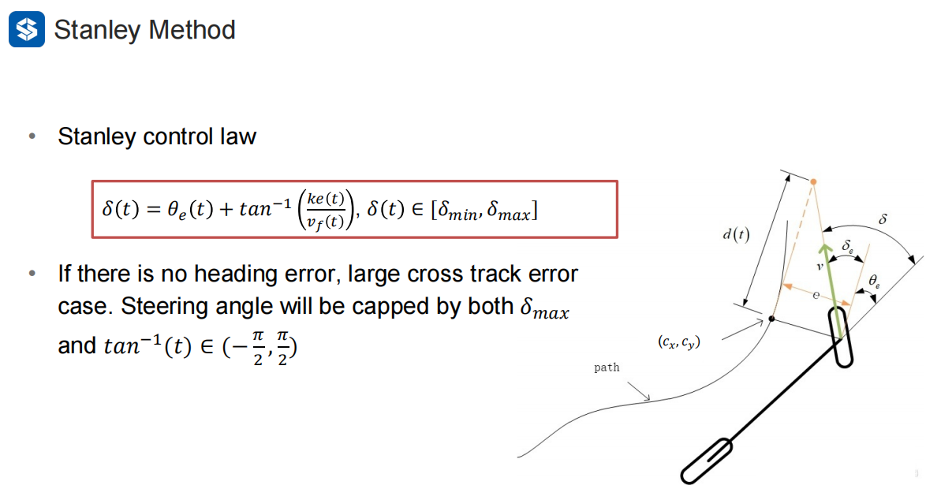
第三章 Stanely控制器

Slide 2
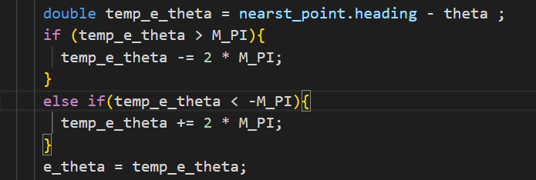
角度误差 + 横向位移误差
1.角度误差：
角度误差找到轨迹上离其最近点后可相减直接求得
需要注意的就是要对限制在（-PI, PI）的范围内

Slide 3
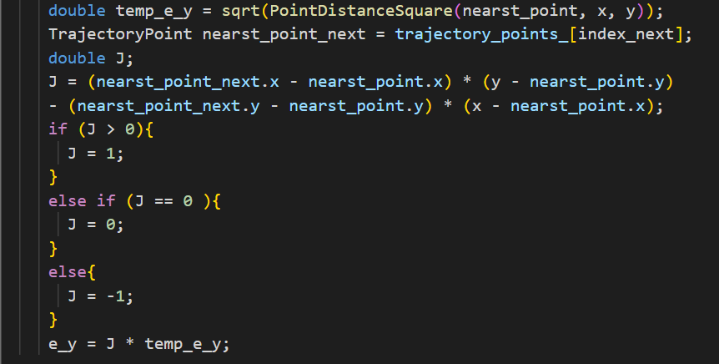
角度误差 + 横向位移误差
2.横向位移误差：
最重要的就是要判断车是在轨迹的左侧还是右侧来给横向位移误差加正负号

Slide 4
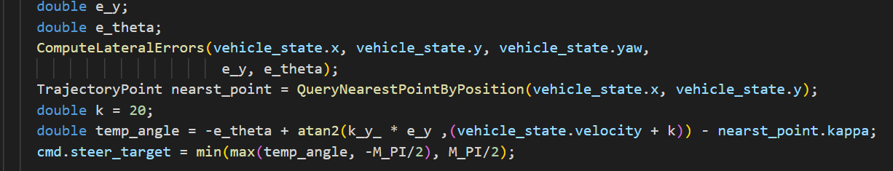
角度误差 + 横向位移误差
设定k_y_是大小不变的，只去调整分母的参数k；
k值较大：车直线不会晃但是很明显大的k值会限制输出的角度，导致拐弯不能完全；
k值较小：控制器的输出就会对横向偏差比较敏感，车在直线的时候会左右晃；
所以这里采取的措施是将K值设置比较大，保证直线可以稳定行驶，然后补充一个路径的曲率项给控制器，直线显然曲率为0没有作用，曲率越大，控制器的输出也会越大；最后汽车轮胎的转角不可能太大，我限制在了（-PI/2, PI/2），只要不太小应该都行；

Slide 5
在线问答
？
Q&A

Slide 6


感谢各位聆听
！
Thanks for Listening

